Slide 1
IPLAS小幫手
IPLAS 小幫手 (完程度80%)
動機: 有鑒於有做NPI的同仁皆需要每日查看IPLAS上的生產資訊並查看生產log 來排除狀況，這樣每日皆會花半小時至一小時來查詢，重複做相似的 動作。因此， 如果能有一個程式能將這個動作完成就能省下同仁的 時間。
目的/功能: 使用者可以將想查詢的專案以及時間區間設定成每日排程，有著自 動去IPLAS截取必須的生產資訊、下載生產log檔，最終產生一份每 日報告，方便使用者查詢生產狀況，最終可以發郵件通知等功能

Slide 2
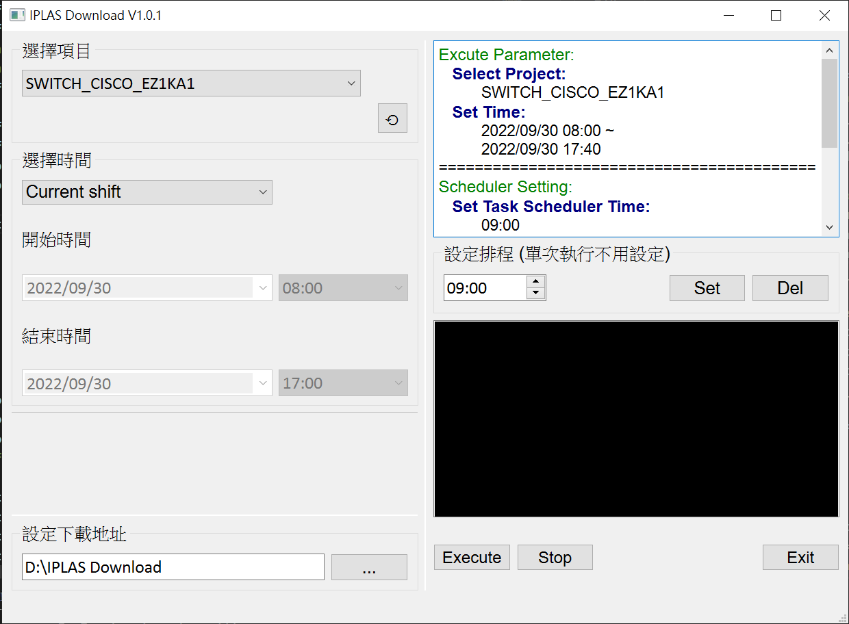
IPLAS小幫手介紹
UI部分
選擇使用者的專案，第一次開啟時會去IPLAS獲取使用者所有的專案
即時顯示使用者選擇的資訊
選擇想得到的時間區段
將使用者選擇的參數註冊到電腦排程裡
使用者可以選取想存放的位置

Slide 3
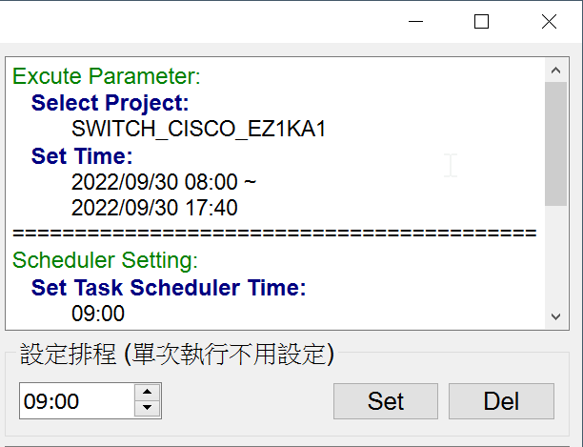
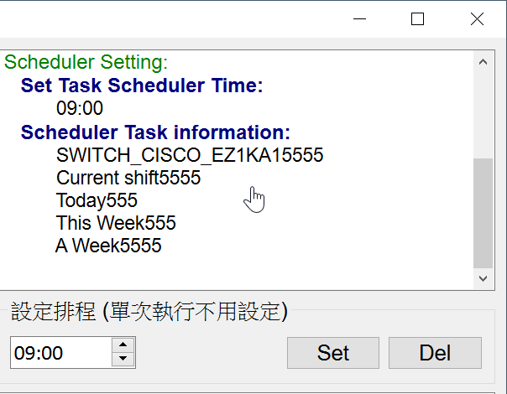
IPLAS小幫手介紹
UI部分
顯示資訊分為執行參數與已有的排程設定

Slide 4
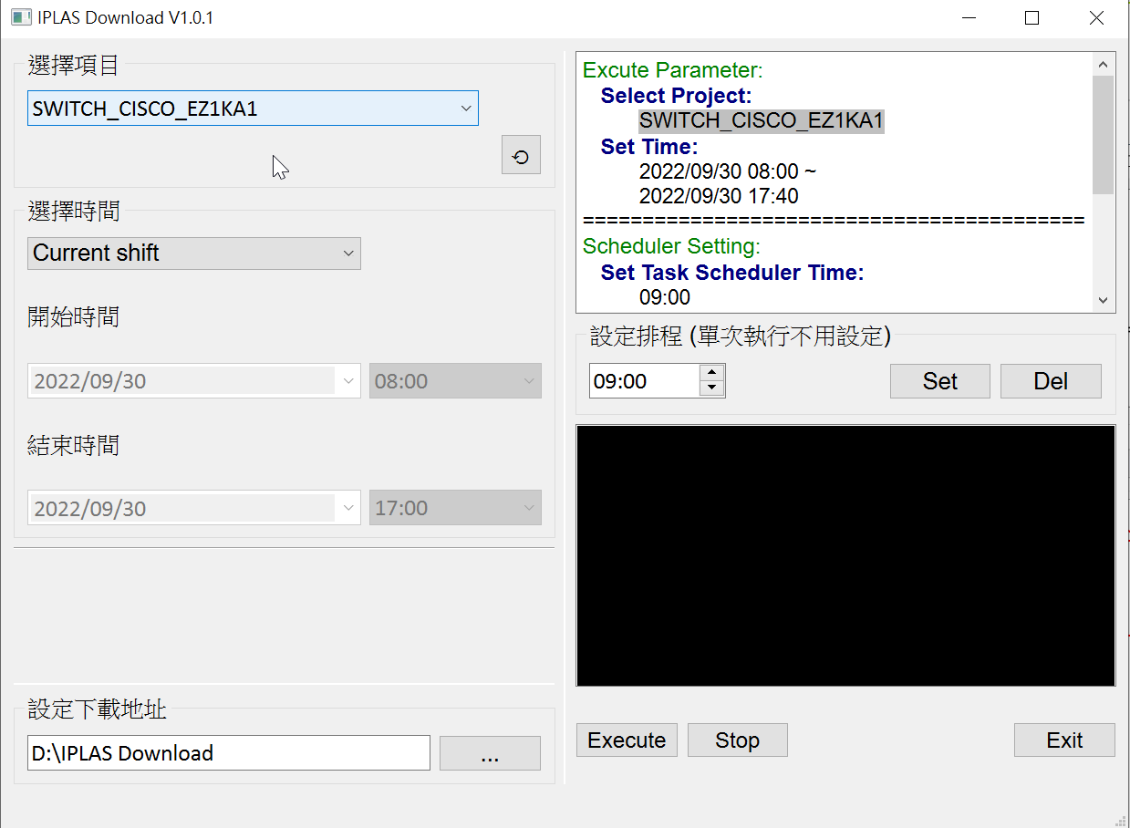
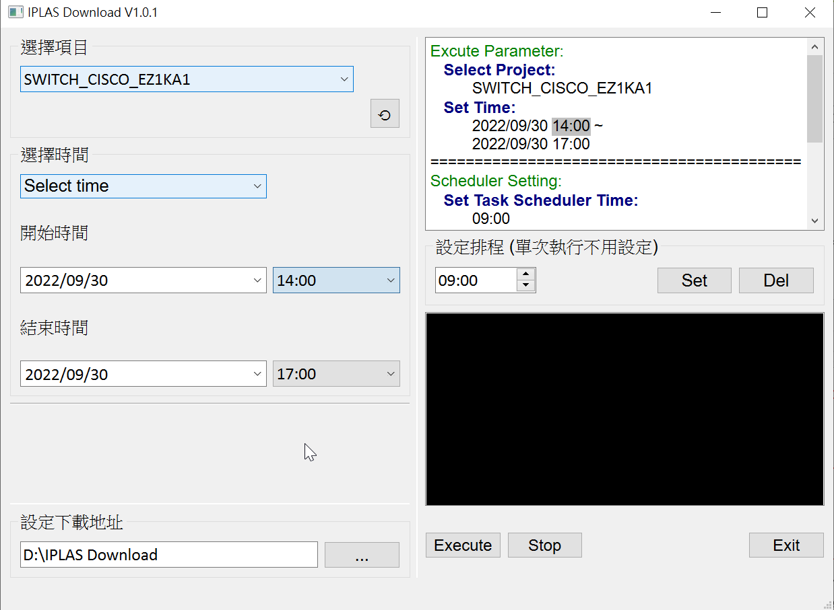
IPLAS小幫手介紹
UI部分
資訊有改變的地方皆會閃一次灰色底提醒使用者改變的地方

Slide 5
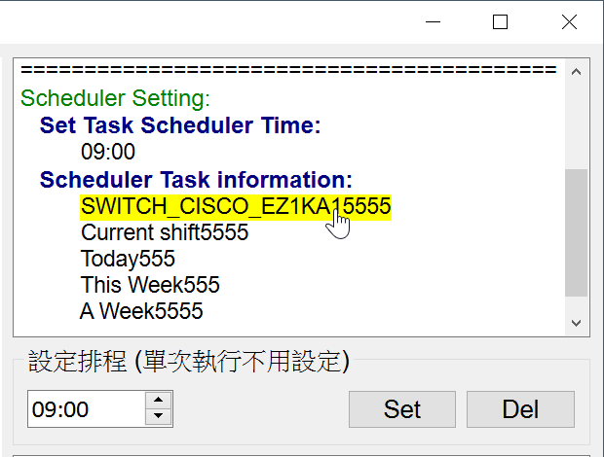
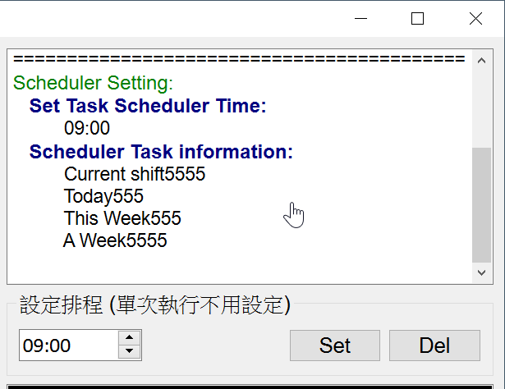
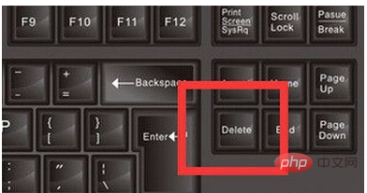
IPLAS小幫手介紹
UI部分
原本鼠標為「I」字型屬標
到了顯示已有排程的地方鼠標會變為手指型
按一下想刪除的項目，這時候項目會使用螢光標出
接下來可以使用右下角Del按鈕或是直接按鍵盤上的Del按鈕進行刪除

Slide 6
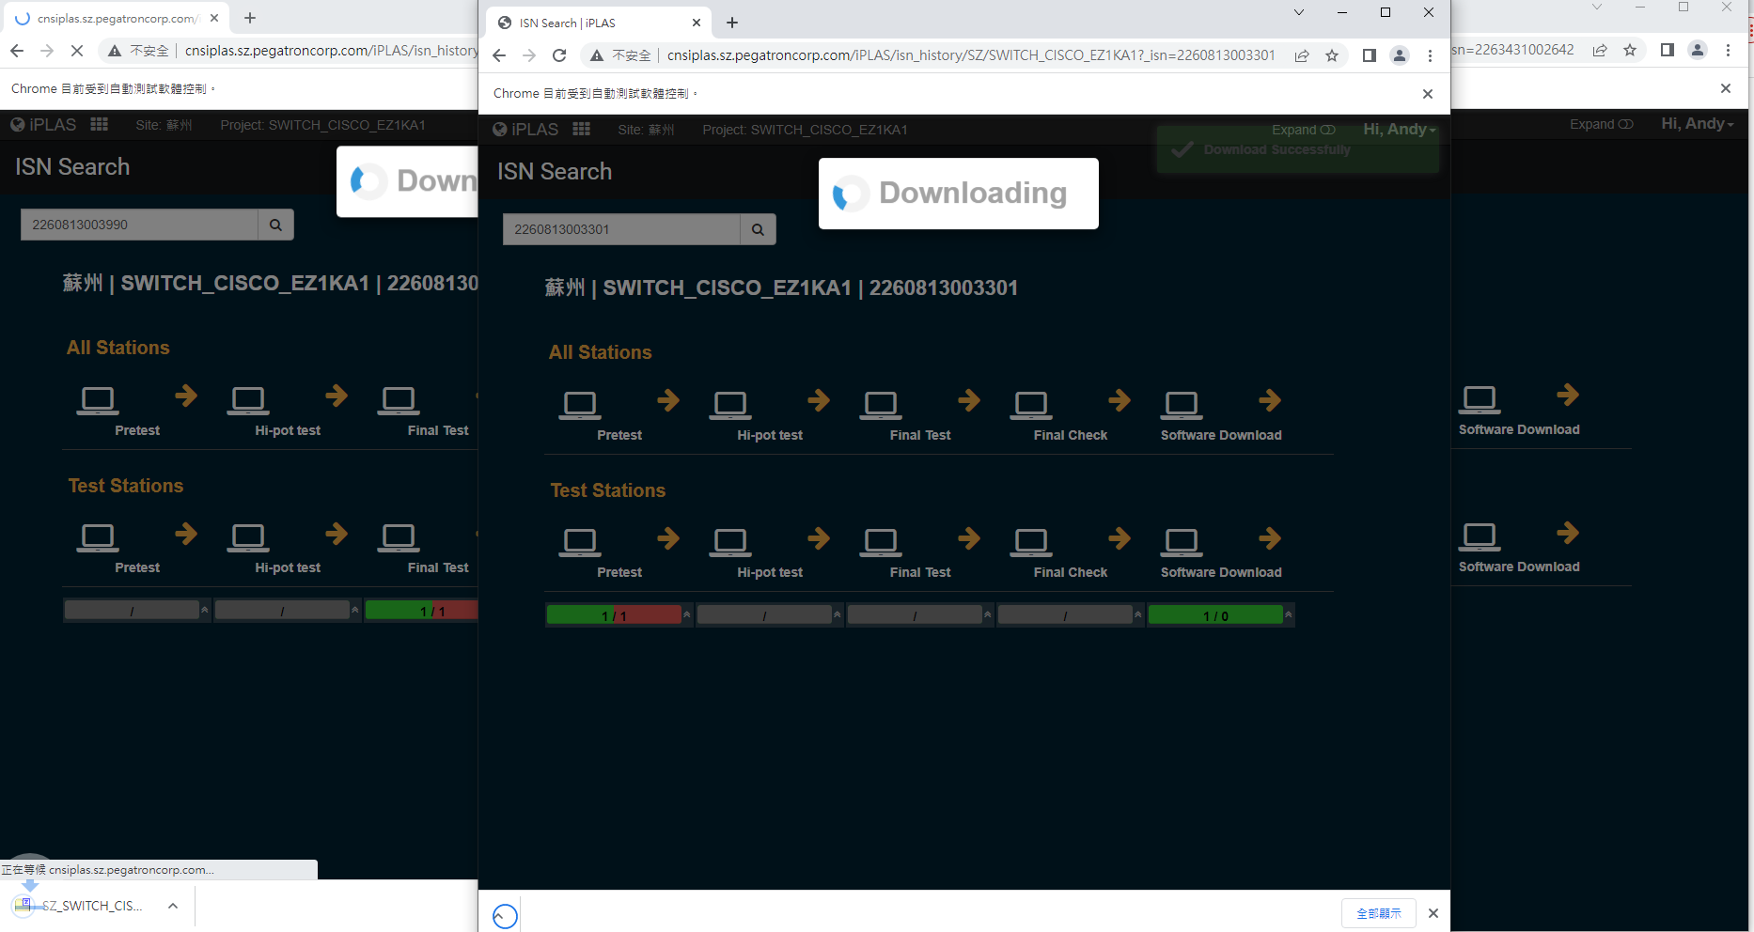
IPLAS小幫手介紹
實際下載
一使用多個selenium來進行下載，縮短執行時間

Slide 7
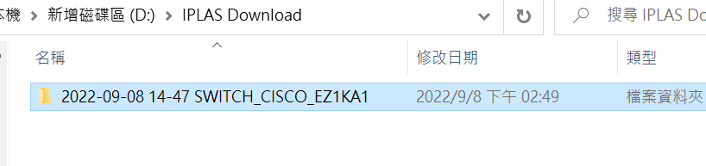
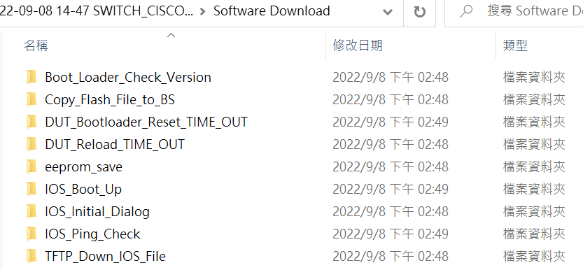
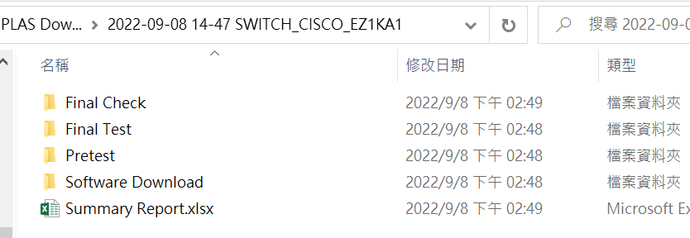
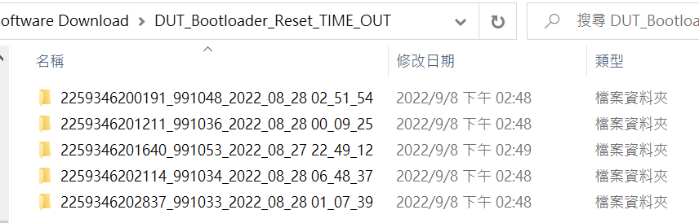
IPLAS小幫手介紹
功能部分
Log下載後資料夾架構:
生成下載資料夾，顯示執行時間，方便辨別
分類整理下載的ISN
生成summary report

Slide 8
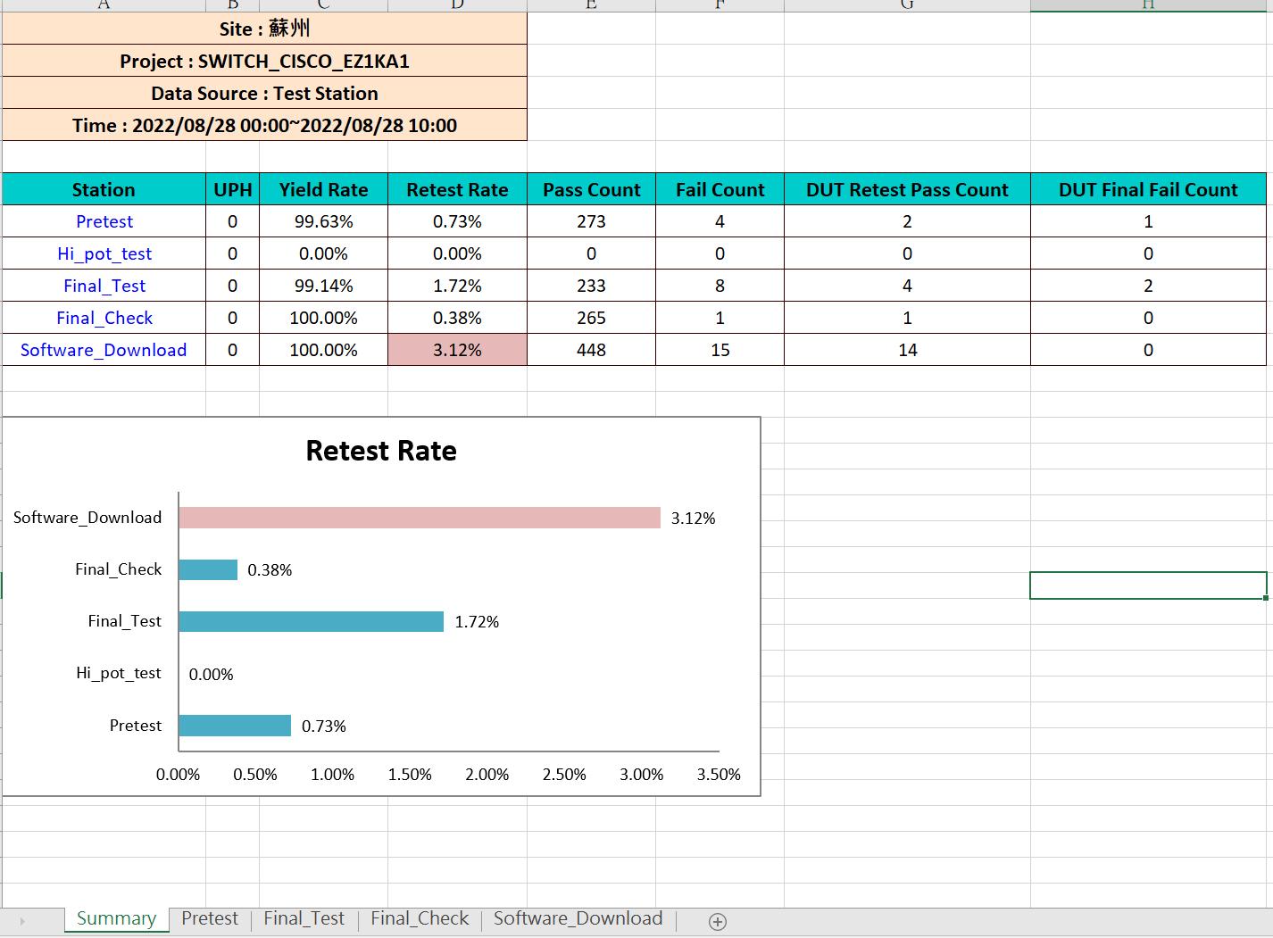
IPLAS小幫手介紹
IPLAS Summary report
第一頁為總資料整理:
顯示執行時的參數，包括選擇的project、選擇的時間區間
1.顯示這個時間區間的數據，包括:
1.測站
2.UPH
3.失敗率
4.重測率
5.Pass count
6.Fail count
7.Final retest count
8.fInal fail count
2.其中測站部分有超連結至各測站頁面(藍色文字)
3.重測率那欄最高的重測率也會使用紅色底顯示，方便查看
重測率Barchart，最高的也會用紅色標記

Slide 9
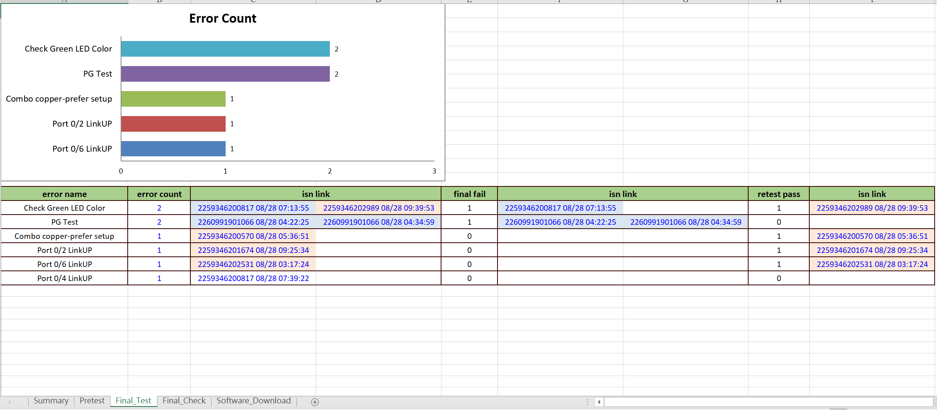
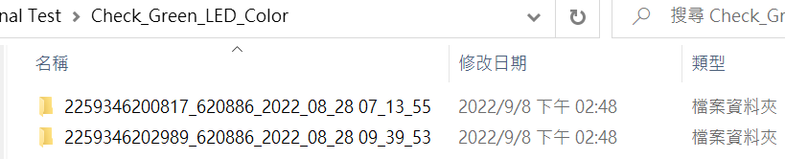
IPLAS小幫手介紹
IPLAS Summary report
各測站資料:
Error count圖表，顯示前五多的測項
顯示error count，其中超連結連結到該測項資料夾
顯示各測站的ISN(含時間)，如果為fail的會以藍色底顯示，retest則以紅色底顯示。
其中超連結會直接開啟該ISN的log

Slide 10
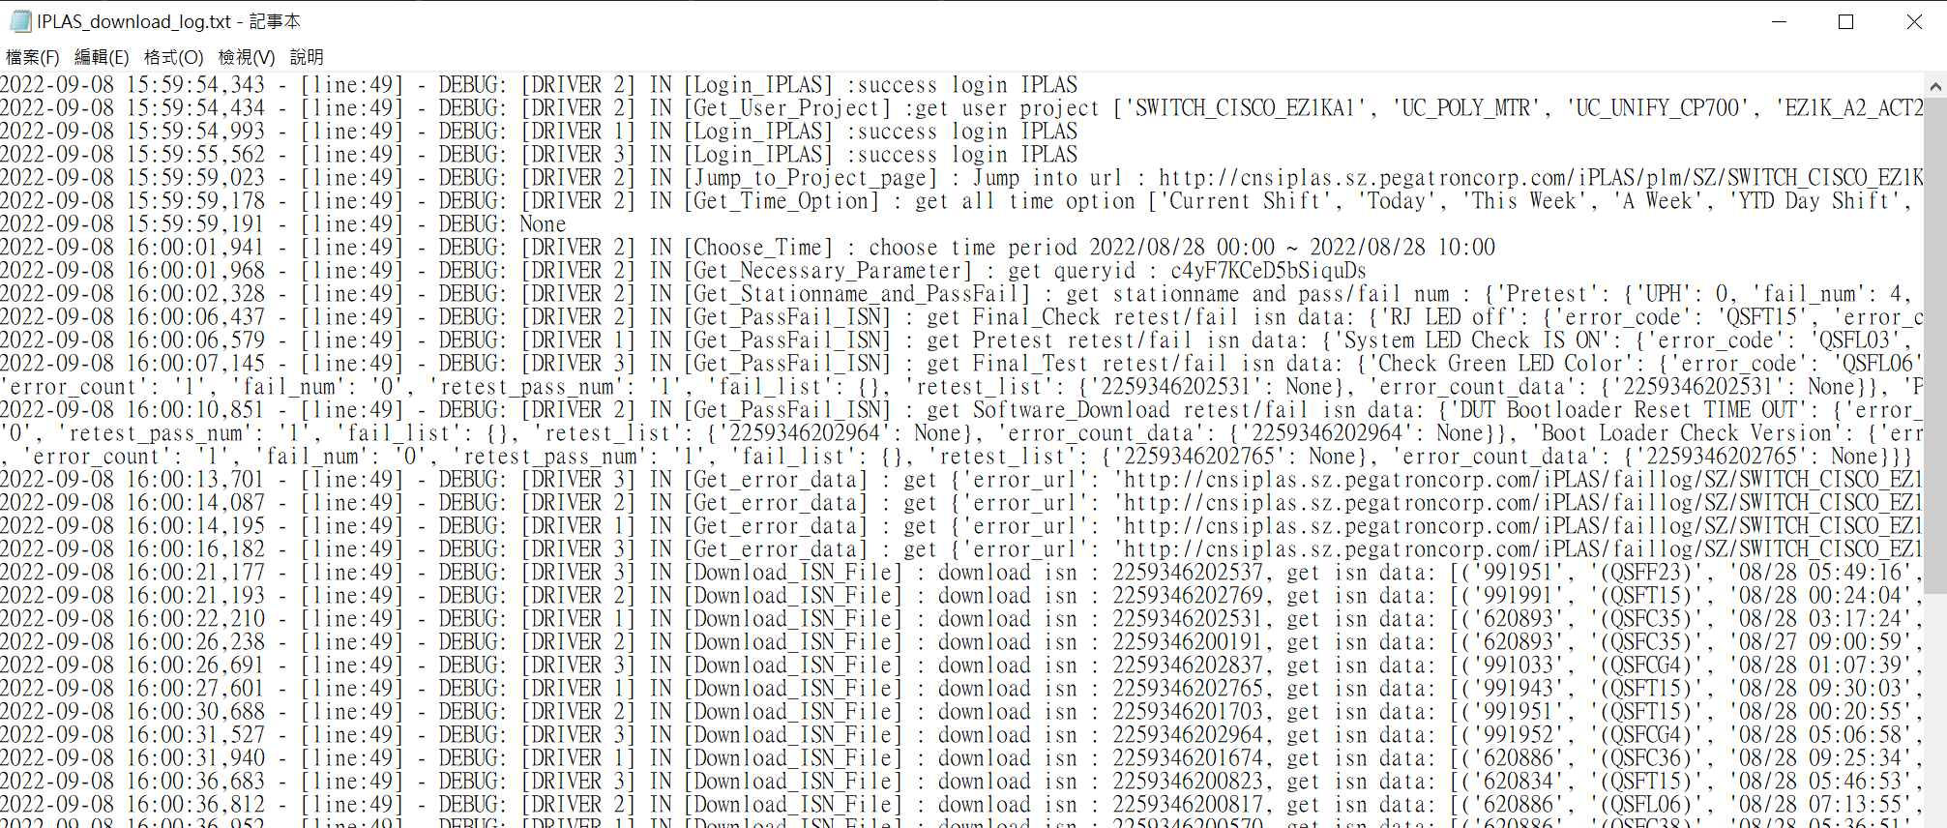
IPLAS小幫手介紹
IPLAS Download log
每次執行生成執行log方便開發者debug

Slide 11
IPLAS小幫手介紹
總結
目前進度: IPLAS截取資料、下載生產log並產生一份每日報告皆完成，剩下的註 冊到電腦排程、檢查必要資訊等整合部分還尚未完程，完程度為80%
未來展望: 增加使用者回饋、自動發郵件、分析fail log等功能

